Slide 1


TRƯỜNG MN GIANG BIÊN

Slide 2



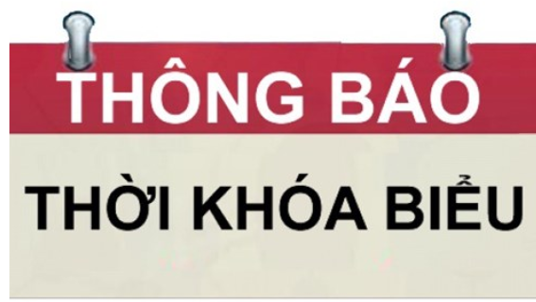
TRƯỜNG MN GIANG BIÊN

Slide 3
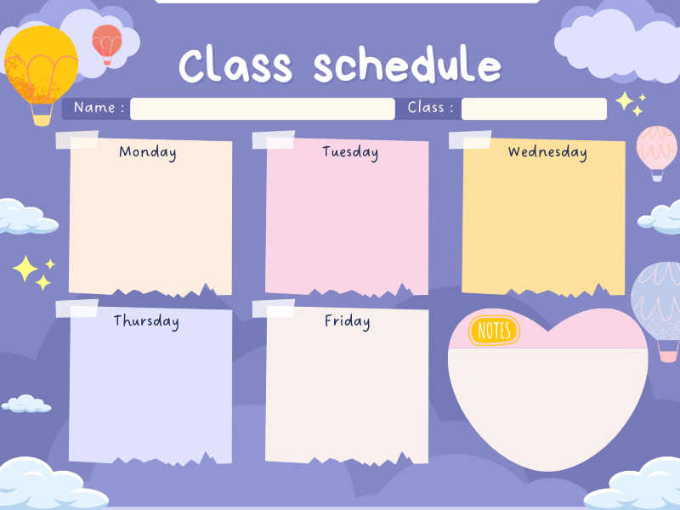
THỜI KHÓA BIỂU THÁNG 3 LỚP MGL C1
Tuần 1: Từ ngày10 /3/2025 đến ngày 15 /3 /2025
LQVH
KPXH
Toán
Truyện: Xe lu và xe ca
(T/g: Phong Thu)
Thí nghiệm:
Trứng chìm trứng nổi
Ôn 4 hình tròn, hình vuông, hình tam giác, hình chữ nhật
Tạo hình
PTTC
SaturdaO
Tô màu xe đạp
ÔN LUYỆN
VĐCB: Bật liên tiếp qua 3 ô
TC: Ai nhanh ai khéo
VĐCB: Bật liên tiếp qua 3 ô
TC: Ai nhanh ai khéo

